Slide 1
PHÒNG GIÁO DỤC VÀ ĐÀO TẠO HUYỆN QUỐC OAI
CHÀO MỪNG QUÝ THẦY CÔ VỀ DỰ GIỜ
MÔN NGỮ VĂN LỚP 6
Năm học: 2023 - 2024

Slide 2









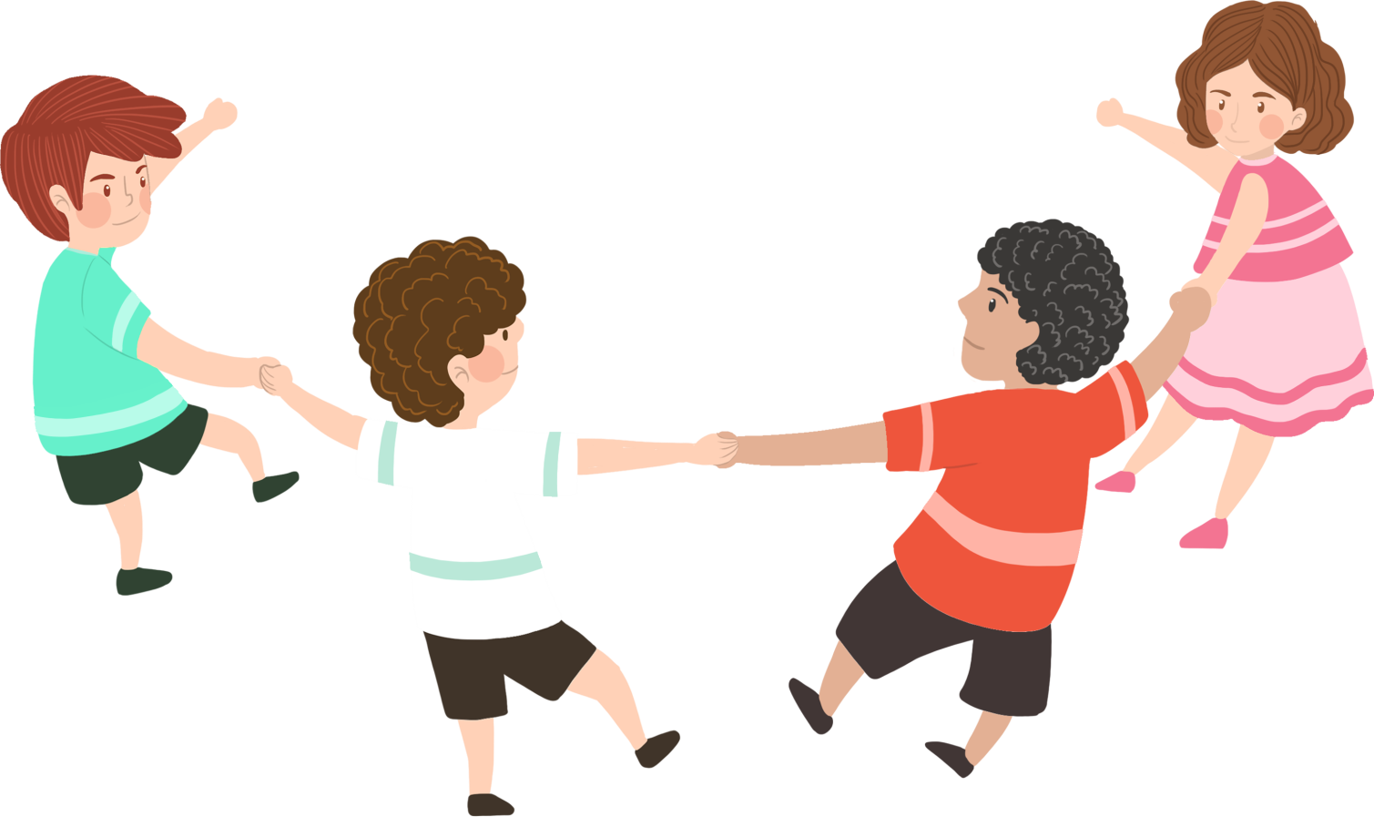









Bài 9:TRÁI ĐẤT- NGÔI NHÀ CHUNG
Chúng ta phải học cách “có mặt”trên hành tinh này
Tiết 116 (Tiếp)
Hồ Thanh Trang

Slide 3

TRÒ CHƠI: “LẬT MẢNH GHÉP”
1
2
3
4

Slide 4
Câu 1: Văn bản Trái Đất – cái nôi của sự sống thuộc thể loại nào?
Văn bản thông tin

Slide 5
Câu 2: Văn bản thông tin đa phương thức là loại văn bản có sử dụng phối hợp phương tiện ngôn ngữ và các phương tiện….
Phi ngôn ngữ

Slide 6
Câu 3: Sa-pô là một trong các yếu tố của văn bản thông tin, theo em đúng hay sai?
đúng

Slide 7
Câu 4: Ngôi nhà chung của chúng ta là … màu xanh bao la.
Trái Đất

Slide 8

II. KHÁM PHÁ
b. Vai trò của Trái Đất
b.1 “Vị thần hộ mệnh” của sự sống trên Trái Đất
b.2. Trái Đất- nơi cư ngụ của muôn loài
2. Những thông tin về Trái Đất
a. Giới thiệu về Trái Đất

Slide 9



THẢO LUẬN NHÓM 6 PHÚT
HOÀN THÀNH PHIẾU HỌC TẬP SỐ 3

Slide 10

Phiếu học tập số 3 Nhóm:………………………………………………………..
Vấn đề chính được đề cập trong phần 2 “Vị thần hộ mệnh” của sự sống trên Trái Đất là gì?
Chỉ ra những thông tin về vai trò của nước trên Trái Đất?
Theo nhóm, việc xem nước như “Vị thần hộ mệnh” của sự sống trên Trái Đất có hợp lý không? Vì sao?

Slide 11
Phương diện | Tiêu chí đánh giá (PHT SỐ 3) | Thang đánh giá
 |  | Tốt | Đạt | Chưa đạt
Nội dung | Nêu được vấn đề chính được đề cập trong phần 2.
 | Nêu được ngắn gọn những thông tin về vai trò của nước trên Trái Đất.
 | Lý giải ngắn gọn nước là “vị thần hộ mệnh” của sự sống trên Trái Đất.
Hình thức | Chữ viết rõ ràng, đúng chính tả.Trình bày sạch sẽ.

Slide 12
Phiếu học tập số 3 Nhóm:………………………………………………………..
Vấn đề chính được đề cập trong phần 2 “Vị thần hộ mệnh” của sự sống trên Trái Đất là gì? | Vấn đề chính được đề cập trong phần 2 “Vị thần hộ mệnh” của sự sống trên Trái Đất là nước.
Chỉ ra những thông tin về vai trò của nước trên Trái Đất? | - Nhờ có nước, Trái Đất trở thành nơi duy nhất trong hệ mặt trời có sự sống. Nước bao phủ trên 3/4 bề mặt Trái Đất. -Nếu không có nước thì Trái Đất chỉ là một hành tinh khô chết, trơ trụi. - Nhờ nước, sự sống trên Trái Đất phát triển dưới nhiều dạng phong phú.
Theo nhóm, việc xem nước như “Vị thần hộ mệnh” của sự sống trên Trái Đất có hợp lý không? Vì sao? | Việc xem nước như “Vị thần hộ mệnh” của sự sống trên Trái Đất là hợp lý. Vì: Mọi sự sống của sinh vật trên Trái Đất đều do nước….

Slide 13
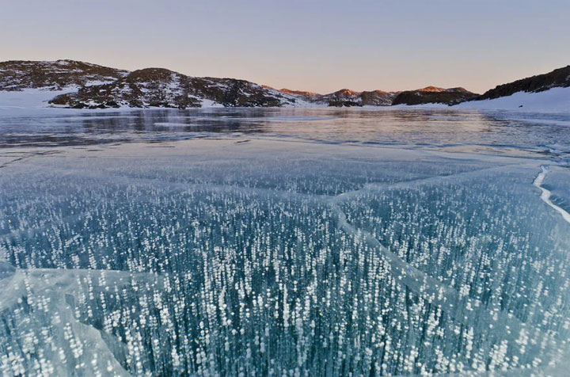


Slide 14
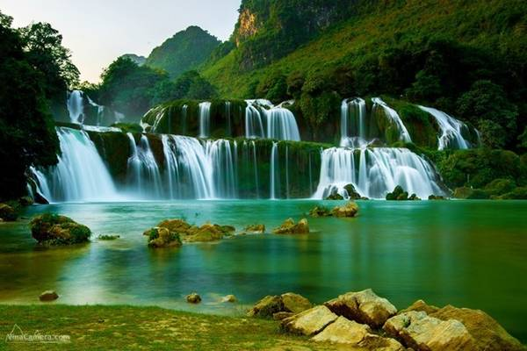

Slide 15
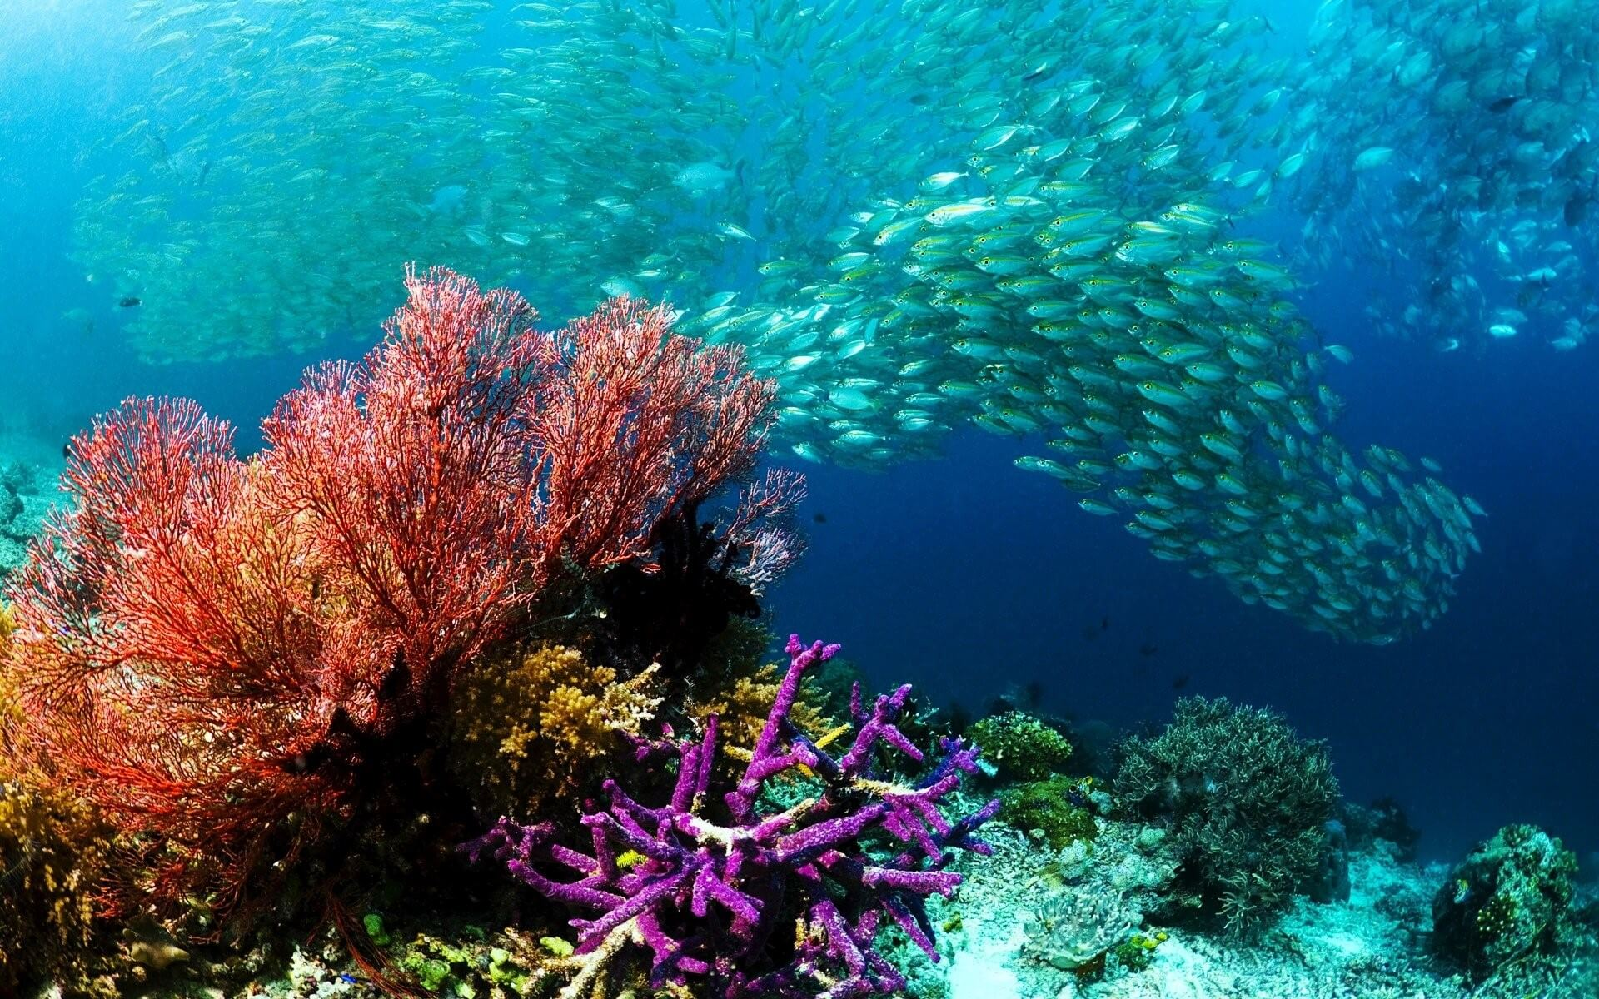

Slide 16




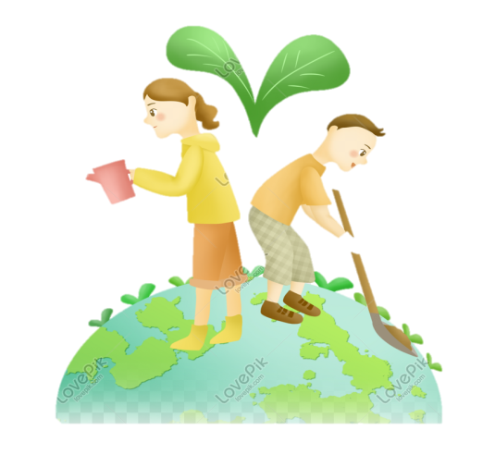
Vai trò của nước
Tình trạng Trái Đất hiện nay.
Liên quan đến Nhan đề “Trái Đất- cái nôi của sự sống”
Liên quan đến hướng triển khai những nội dung khác ở các phần kế tiếp.
Phần 2 phần 3, phần 4 tác giả khẳng định sự sống của con người, vạn vật trên Trái Đất đều do nước.

Slide 17
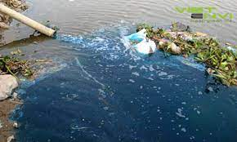

Slide 18
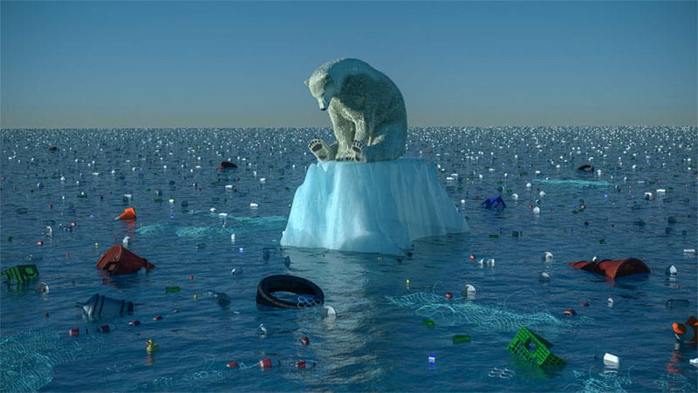

Slide 19
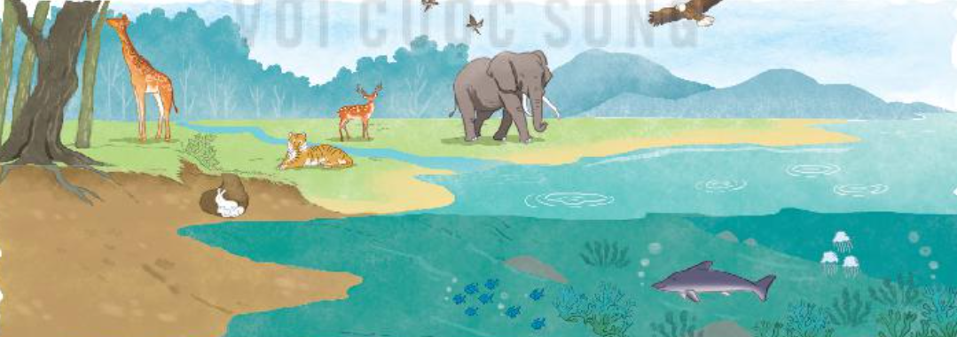


:

Slide 20
KỸ THUẬT TRÌNH BÀY 1 PHÚT
Kể tên các loài động vật, thực vật sống ở trên cạn.
Kể tên các loài động vật, thực vật sống ở dưới nước.

Slide 22
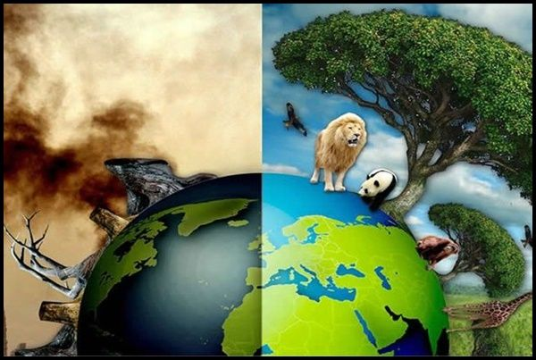

Slide 23
HỎI CHUYÊN GIA
Đại diện nhóm đặt câu hỏi cho nhóm chuyên gia.
Đại diện nhóm chuyên gia trả lời.
Các nhóm trao đổi với nhau trong thời gian 2 phút, tìm ra nội dung trong bài mà nhóm cần hỏi.

Slide 24


Đọc kỹ phần còn lại trong văn bản:
+ Con người trên Trái Đất
+ Tình trạng Trái Đất hiện nay ra sao?
2. Trả lời câu hỏi 5, 6 vào vở soạn
DẶN DÒ

Slide 26
Câu 1: Theo nhóm chuyên gia, mục đích của văn bản thông tin là gì?
Mục đích của văn bản thông tin là cung cấp thông tin tới cho người đọc, người nghe…

Slide 27





Câu 2: Phương thức biểu đạt chính của văn bản thông tin là gì ?
Phương thức biểu đạt chính của văn bản thông tin là thuyết minh.

Slide 28
Câu 3: Phần “Vị thần hộ mệnh” của sự sống trên Trái Đất cung cấp thông tin gì tới người đọc, người nghe?
Cung cấp thông tin về nước, vai trò của nước đối với sự sống trên Trái Đất.

Slide 29
Câu 4: Hiểu những thông tin về tầm quan trọng của nước với sự sống trên Trái Đất mỗi chúng ta cần phải làm gì?
Mỗi chúng ta hiểu được tầm quan trọng của sự sống trên Trái Đất là nhờ nước, vì thế, mỗi người cần có ý thức để bảo vệ nguồn nước.

Slide 30

Cảm ơn thầy cô giáo và các em!

